Slide 1
Česká nová vlna
FAVh001 + FAVKh006
16. 12. 2020
Mgr. Šárka Gmiterková, Ph.D.

Slide 2
Herectví ve filmech NV
Široké spektrum stylů, výrazových rejstříků a osobností
  Autentické neherecké tváře
  Školení herci (generační i tvůrčí vazby)
  Režiséři jako herci (Evald Schorm, Jiří Menzel)
  Dobové hvězdy pop-music (Václav Neckář, Marta Kubišová)
Obsazování na základě typáže – představitelé vnáší do filmů autentické pocity nebo zkušenosti
Modernistické herectví – v českém prostředí X reprodukční jistotě školeného projevu

Slide 3
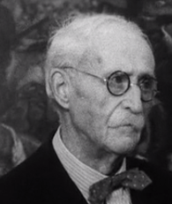
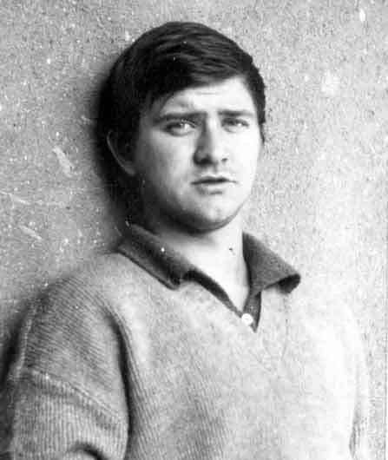
Fenomén neherectví
Nejvýrazněji spojené s triem Forman-Passer-Papoušek, ale také Věra Chytilová, Jan Němec nebo Jaromil Jireš
Kontinuálně obsazovaní „neherečtí profesionálové“ – Jan Vostrčil, Josef Šebánek, Jan Stöckl, Ladislav Jakim
Má přímý vliv na nový typ hrdiny a v důsledku i na dramaturgii filmů; forma společenské kritiky
Nespornou výhodu představuje rozmanitost představitelů
Miloš Forman – nechával představitele vystupovat svobodně, se všemi zlozvyky, pouze minimální korekce
  Ačkoliv scénář existoval, scény nehercům předehrával a následně je nechal dialogy přednést vlastními slovy
  Dva typy neherců – 1) ti, co hrají sami sebe 2) ti, co mají nad postavou “navrch“ a dovedou ji zahrát (parodovat)

Slide 4
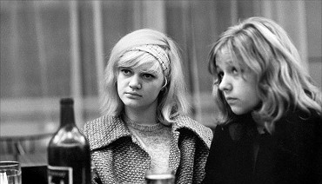
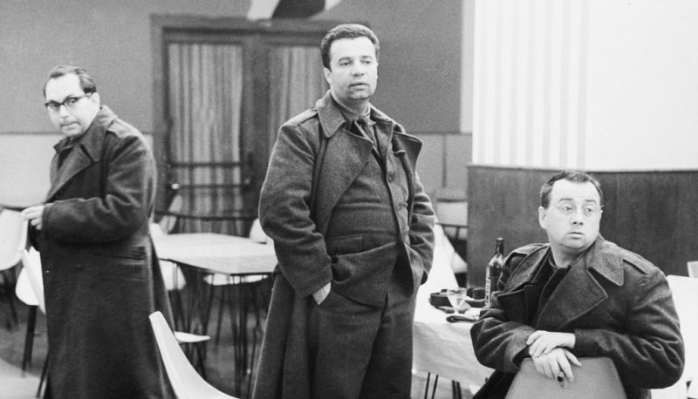
Lásky jedné plavovlásky (1965)
Příběh mladé dívky Anduly, která se po noci strávené s klavíristou Mildou vypraví na návštěvu do Prahy
Hana Brejchová ve své první roli, Josef Kolb jako dílenský mistr/dohazovač, Vladimír Pucholt
„Tři záložáci“ – Vladimír Menšík (Vacovský), Ivan Kheil (Maňas), Jiří Hrubý (Burda) >> cílená kombinace profesionálního herce s neherci
Dynamika skupiny nutí herce do bezprostředních reakcí na nehereckou spontaneitu a naopak pro neherce profesionál funguje jako svého druhu kotva, protože cítí rytmus a tvar celé scény.

Slide 5
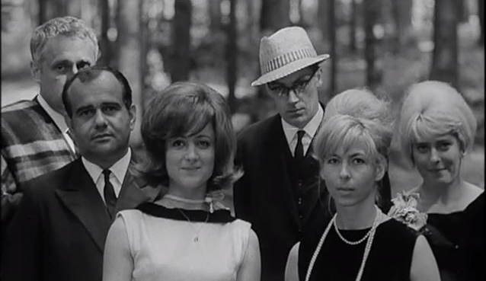
Neherci ve filmech Věry Chytilové a Jana Němce
Zatímco pro Formana jde v případě obsazování neherců o věc organickou, Němec a Chytilová pracují s neherci spíš jako s výtvarným komponentem a stylizačním prostředkem.
Věra Chytilová si vybírá energické a charismatické ženy, které spojuje motiv viditelnosti a exhibicionismu (manekýna Marta, gymnastka Eva, Marie a Marie)
O slavnosti a hostech – obsazení z okruhů známých Němce a Krumbachové >> postavy podle režiséra nezastupují toliko psychologické typy jako morální princip, ne vzdálený středověkým moralitám, kdy každá z figur ztělesňuje nějaký lidský nešvar
  Jiří Němec, Jana Prachařová, Josef Škvorecký, Helena Pejšková, Karel Mareš, Zdena Salivarová, Evald Schorm, Jan Klusák

Slide 6

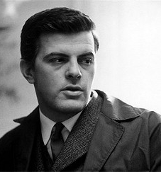
Jan Kačer (1936)
Výrazná herecká tvář NV – spojený primárně s filmy Evalda Schorma, ale také Antonína Máši (Bloudění), Hynka Bočana (Nikdo se nebude smát) a Františka Vláčila (Údolí včel)
Typ moderního hrdiny – hloubavého intelektuála X malá herecká variabilita?
Ve filmech Každý den odvahu (1964) a Návrat ztraceného syna (1966) Kačerovy postavy matou svými fyzickými dispozicemi, svou silou i atraktivním zjevem, ale skrývají existenciální tápání a vnitřní zranitelnost.
Postavy často ustrnulé v jednom bodě, neschopné vyrovnat se s minulostí, rezignované.

Slide 7
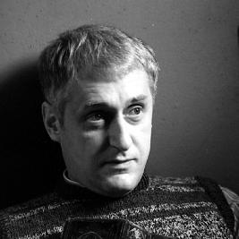
Evald Schorm (1931–1988)
„Tvorba, umění má být jako zákusek po dobré večeři. Jenže já jsem kost v krku“ >> autor zneklidňujících, existenciálních filmů
Autor řady dokumentárních snímků – zájem o lidi, kteří nesouzněli s režimem a o témata, o nichž režim nechtěl hovořit
Postrádal jednotný styl – konzistence spíš na rovině témat a hodnotových rámců
Filmy obsazené předními profesionálními herci (Vlastimil Brodský, Dana Medřická, Jana Brejchová, Jan Kačer)
Celovečerní hraný debut Každý den odvahu (1964), dále Návrat ztraceného syna (1966), Pět holek na krku (1967), Farářův konec (1968) a 60.léta uzavírá trezorový film Den sedmý, noc osmá (1969)

Slide 8

